Slide 1
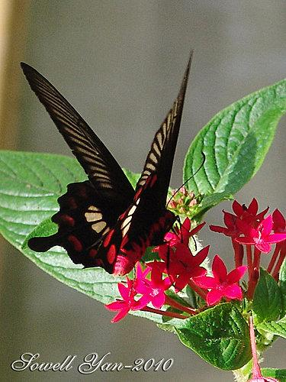
紅紋鳳蝶
第二組
邱柏鈞 姜樹林 林宛橙 許右霖

Slide 2
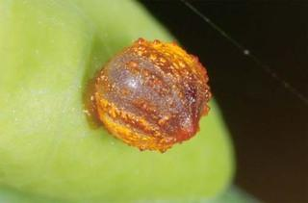
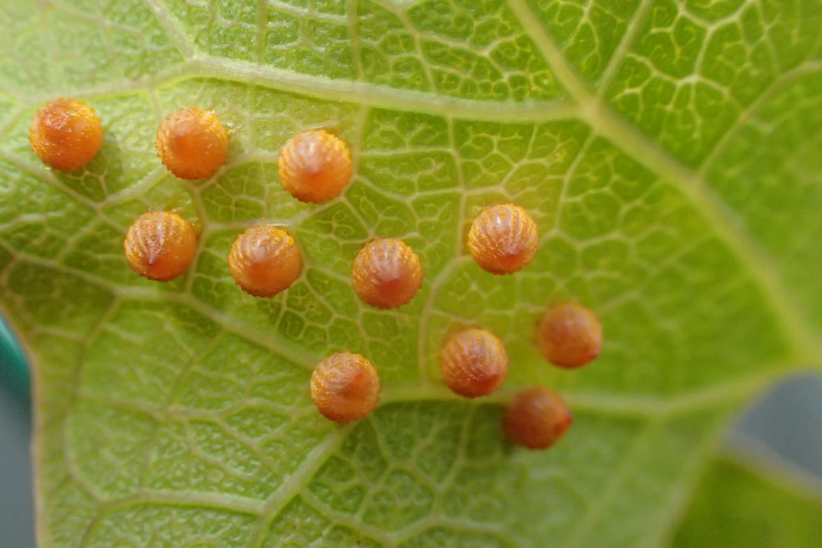
紅紋鳳蝶的卵
形狀:圓球形
大小:直徑1.2至1.35mm高1.55
顏色:橘紅色

Slide 3
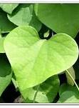
紅紋鳳蝶的食物
食草植物:港口馬兜鈴 瓜葉馬兜鈴
異葉馬兜鈴
蜜源植物:馬兜鈴花 長穗木
大花咸豐草

Slide 4
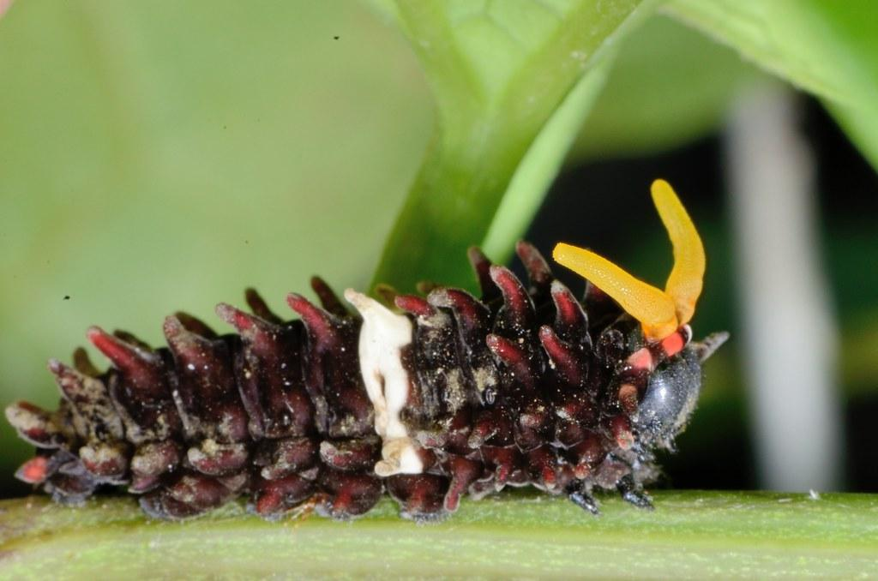
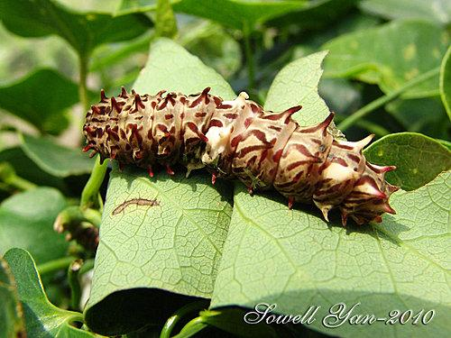
紅紋鳳蝶幼蟲
顏色:頭部黑色 身體黑褐色
外形:體表集體側棘壯突起，胸節有橫向白紋
成長:天數20-25就孵化共有五齡
臭角:前胸具有黃色的臭角，平時縮於前胸背板缝，受到驚嚇時會分泌具有臭味之橘黃色液體，用以驅敵。

Slide 5
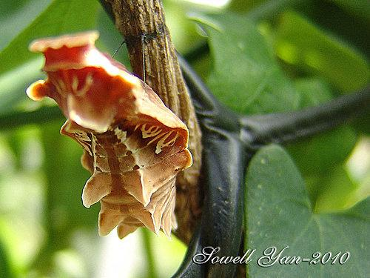
紅紋鳳蝶的蛹
形狀:蛹為帶蛹
顏色:絲帶黑色蛹體呈橙褐色體表佈滿白色斜紋
長度:2.5-3公分
成長天數:蛹期約為15-30日不定

Slide 6
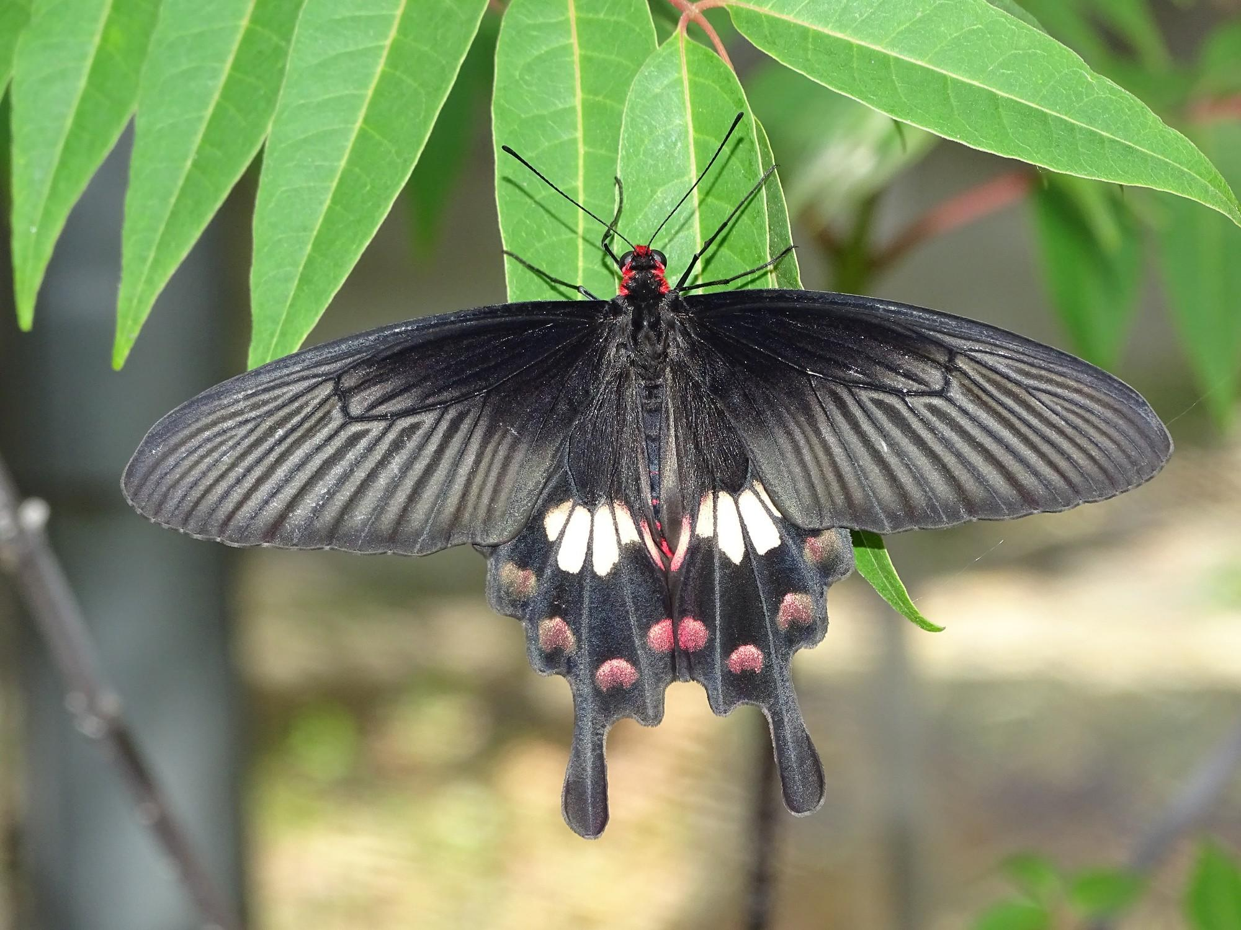
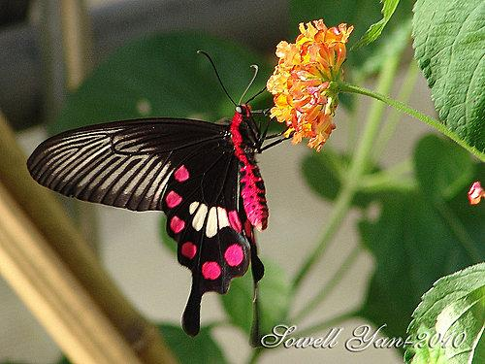
紅紋鳳蝶成蟲
大小:展翅可達6~7公分
形狀:前翅端鈍 後翅狹長外綠呈明顯波浪狀 具尾狀突起
顏色:後翅有7枚桃紅色班紋中間有4條白色條紋

Slide 7
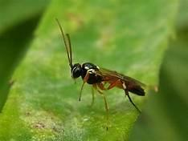
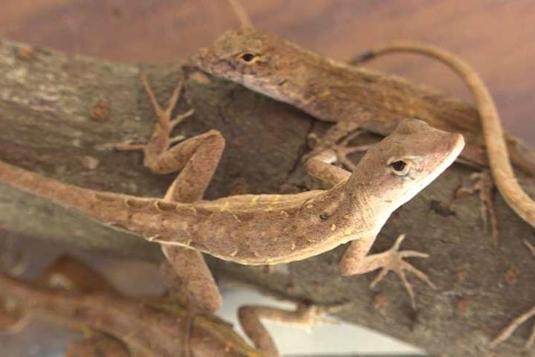
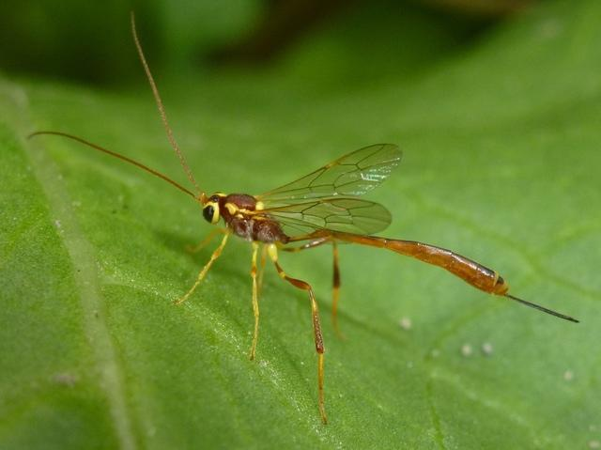
紅紋鳳蝶天敵
幼蟲:椿象-小菊鋒-胡鋒-姬蜂-鳥類
卵:寄生蜂
天敵:成蟲:鳥類-蜘珠-蜥蜴-青蛙

Slide 8
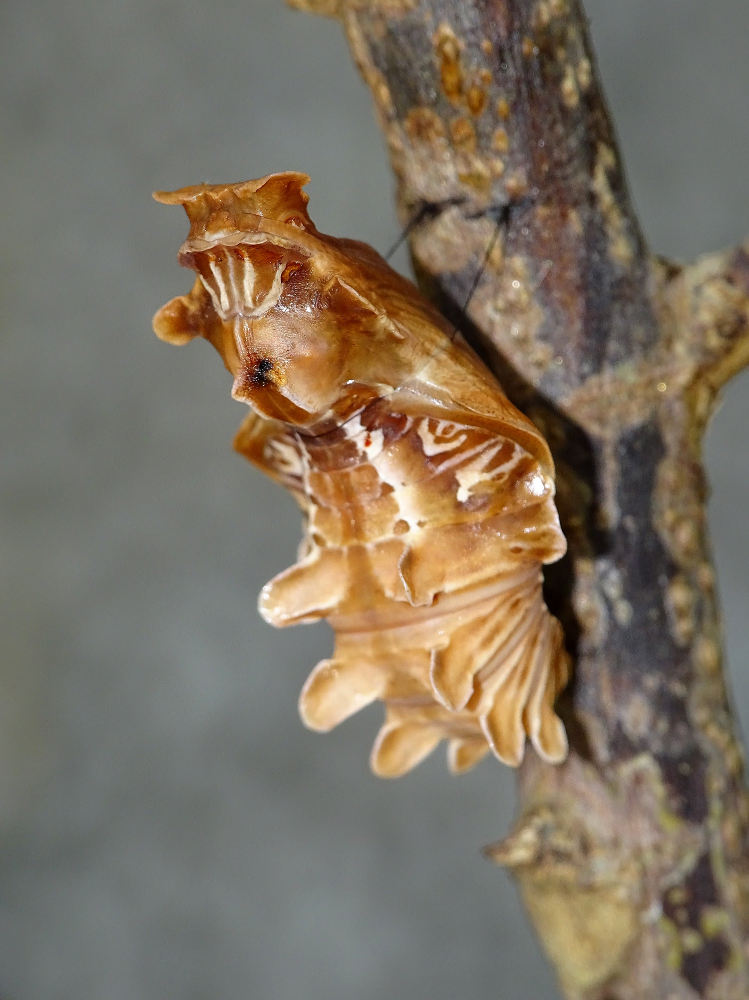
避敵方法:
幼蟲:躲在葉子背面 ，避免被天敵發現，遇到攻擊時會伸出臭角，分泌具臭味的液體
蛹:在隱密處化蛹偽裝成貝殼的外形躲過天敵
成蟲:散發出麝香味，主要來自幼蟲時所啃食的馬兜鈴植物的味道，這種氣味對天敵而言是不好聞的味道。

